Slide 1

HTML5第一阶段
——王妮

Slide 2
第十三章3D转换

Slide 3
本章学习目标
1
CSS3 3D 转换的应用
2
CSS3动画的原理及应用场景

Slide 4
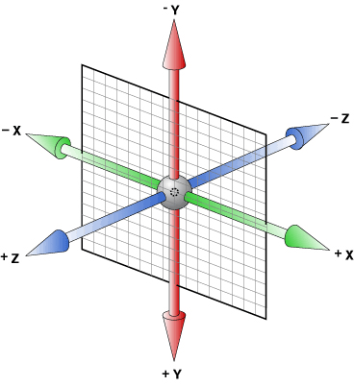
第十三章3D转换
1
CSS3 3D 转换的应用
CSS3 允许使用 3D 转换来对元素进行格式化。

Slide 5
第十三章3D转换
通过三个属性来逐渐认识3D变换。
3Dtransform中有如下三个方法：
rotateX();
rotateY();
rotateZ();
理解了这三个方法，那么后面的东西都好理解了。

Slide 6
第十三章3D转换
我们可以通过上面的坐标轴来理解这三个属性。
rotateX是绕着X轴运动，
rotateY是绕着Y轴运动，
rotateZ是绕着Z轴运动。

Slide 7

第十三章3D转换

Slide 8
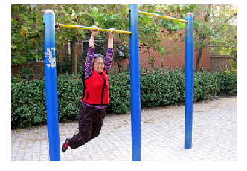
第十三章3D转换
那么结合生活中的案例来看：
1.单杠那就是X轴运动

Slide 9
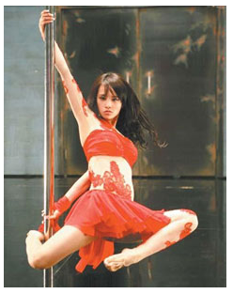
第十三章3D转换
2.钢管舞就是Y轴运动

Slide 10
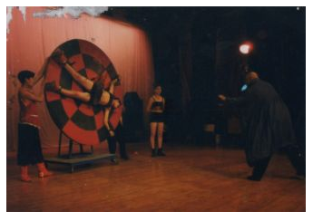
第十三章3D转换
3.旋转飞刀就是Z轴运动；

Slide 11
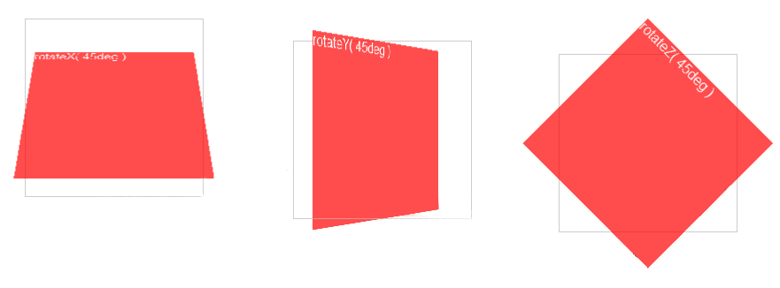
第十三章3D转换
如果还不能够理解，那么请参照如下图片：

Slide 12
第十三章3D转换
代码时间：
<style>
span{display: block; width: 200px; height: 200px; background: #f10; opacity: .6;}
div{width: 200px; height: 200px;float: left;margin: 40px;border: 1px solid #b6b6b6; transform-style: preserve-3d;perspective: 300px;}
div:nth-child(1) span{transform: rotateX(45deg);}
div:nth-child(2) span{transform: rotateY(45deg);}
div:nth-child(3) span{transform: rotateZ(45deg);}
</style>
<body>
<div>
<span>rotateX(45deg)</span>
</div>
<div>
<span>rotateY(45deg)</span>
</div>
<div>
<span>rotateZ</span>
</div>
</body>

Slide 13
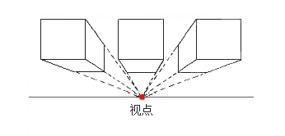
第十三章3D转换
重点来了：所谓的难点在于perspective属性 透视！ 简单的一句话，无透视不3D；
显示器中3D效果元素的透视点在显示器的上方（不是后面），近似就是我们眼睛所在方位！
一个1680像素宽的显示器中有张图片，应用了3D transform，同时，该元素或该元素父辈元素设置的perspective大小为2000像素。则这张美女多呈现的3D效果就跟你本人在1.2个显示器宽度的地方(1680*1.2≈2000)看到的真实效果一致！！

Slide 14
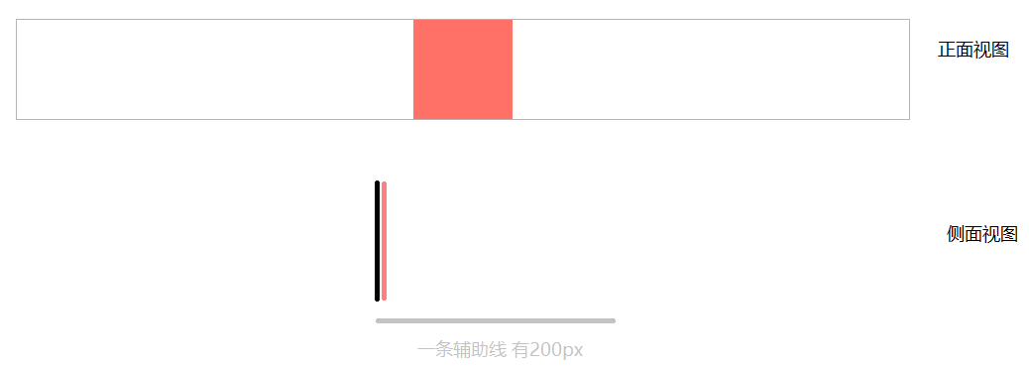
第十三章3D转换
translateZ 寻找透视点的神奇属性；
一个舞台，头试点定位。

Slide 15
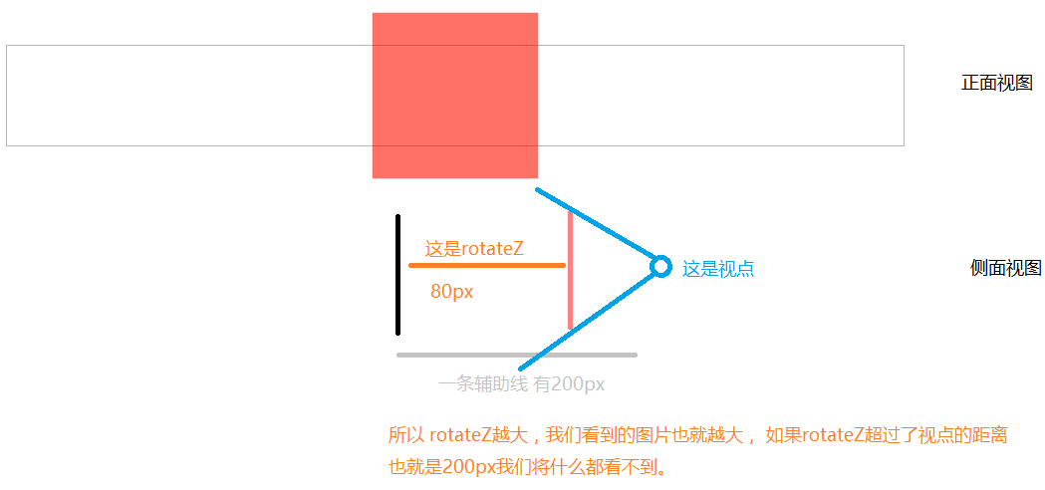
第十三章3D转换
当移动发生的时候。

Slide 16
第十三章3D转换
我们所得到的结果就是这样的。
<style>
section{
width: 800px;
height: 200px;
background: #b6b6b6;
transform-style: preserve-3d;
perspective: 300px;
position: absolute;
top: 50%;
margin-top: -100px;
left: 50%;
margin-left: -400px;
}
<body>
<section>
<article></article>
</section>
</body>
article{
width: 200px;
height: 200px;
background: #f10;
margin: 0 auto;
opacity: .6;
transition:all .5s;
}
article:hover{
transform: translateZ(100px) rotateX(-45deg);
}
</style>

Slide 17
第十三章3D转换
第一种是写在舞台元素上， 也就是当前元素的共同父级元素，另一种就是写在当前元素上。
1. .parent{perspective：200px;}
2.transform:perspective(200px) translateZ(80px);
由上图我们可以看到，虽然书写模式不一致，但是得到效果大致相同，但是我们在旋转中这样的一致还会存在么？

Slide 18
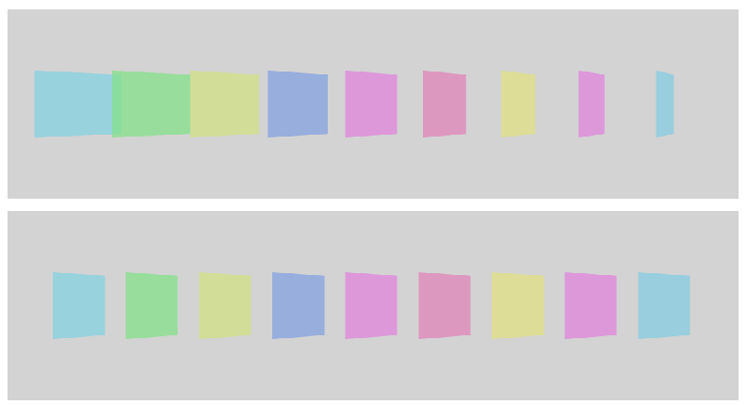
第十三章3D转换
上面舞台整个作为透视元素，因此，显然，我们看到的每个子元素的形体都是不一样的；而下面，每个元素都有一个自己的视点，因此，显然，因为rotateY的角度是一样的，因此，看上去的效果也就一模一样了！

Slide 19
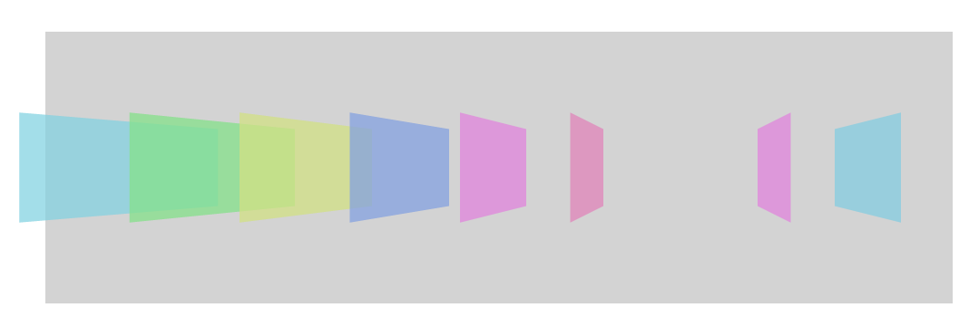
第十三章3D转换
视觉盲区：
当我们把第一个舞台的视距改成200px的时候， 会发现右侧第三个不见了；
这不难理解，前面一排门，每个门都是1米，你距离门2米，显示，当所有门都开了45°角的时候，此时，距离中间门右侧的第二个门正好与你的视线平行，这个门的门面显然就什么也看不到。这就是为什么上面右侧第三个门一片空白的元素——特定的视角以及距离形成的视觉盲区。

Slide 20
第十三章3D转换
理解 prespective-origin
这个那就是我们视角的起源，默认我们是以舞台中间点为起源的，当然这个起源那是可以控制的。
示例：四个面的立方体

Slide 21

第十三章3D转换
transform-style：preserve-3d;
这个属性是3d中常用的属性 ， 期中有两个属性值，一个是flat 是默认值，代表平面。 第二个preserve-3d代表3D透视。
这个声明是必不可少的，我们通常把这个声明写在舞台元素上。
示例：旋转木马
接下来恢复正常画风

Slide 22
第十三章3D转换
转换属性
下面的表格列出了所有的转换属性：
属性 | 描述
transform | 向元素应用 2D 或 3D 转换。
transform-origin | 允许你改变被转换元素的位置。
transform-style | 规定被嵌套元素如何在 3D 空间中显示。
perspective | 规定 3D 元素的透视效果。
perspective-origin | 规定 3D 元素的底部位置。
backface-visibility | 定义元素在不面对屏幕时是否可见。

Slide 23
第十三章3D转换
1、transform
语法： | transform: none|rotate | scale | skew | translate |matrix;
说明： | Transform属性应用于元素的2D或3D转换。这个属性允许你将元素旋转，缩放，移动，倾斜等。

Slide 24
3D Transform 方法
函数 | 描述
matrix3d(n,n,n,n,n,n,
n,n,n,n,n,n,n,n,n,n) | 定义 3D 转换，使用 16 个值的 4x4 矩阵。
translate3d(x,y,z) | 定义 3D 转化。
translateX(x) | 定义 3D 转化，仅使用用于 X 轴的值。
translateY(y) | 定义 3D 转化，仅使用用于 Y 轴的值。
translateZ(z) | 定义 3D 转化，仅使用用于 Z 轴的值。
scale3d(x,y,z) | 定义 3D 缩放转换。
scaleX(x) | 定义 3D 缩放转换，通过给定一个 X 轴的值。
scaleY(y) | 定义 3D 缩放转换，通过给定一个 Y 轴的值。
scaleZ(z) | 定义 3D 缩放转换，通过给定一个 Z 轴的值。
rotate3d(x,y,z,angle) | 定义 3D 旋转。
rotateX(angle) | 定义沿 X 轴的 3D 旋转。
rotateY(angle) | 定义沿 Y 轴的 3D 旋转。
rotateZ(angle) | 定义沿 Z 轴的 3D 旋转。
perspective(n) | 定义 3D 转换元素的透视视图。
第十三章3D转换

Slide 25
第十三章3D转换
a、3D位移
在CSS3中3D位移主要包括两种函数translateZ()和translate3d()。
translate3d()函数使一个元素在三维空间移动。这种变形的特点是，使用三维向量的坐标定义元素在每个方向移动多少。其基本语法如下：
translate3d(tx,ty,tz) 其属性值取值说明如下：
tx：代表横向坐标位移向量的长度；
ty：代表纵向坐标位移向量的长度；
tz：代表Z轴位移向量的长度。此值不能是一个百分比值，如果取值为百分比值，将会认为无效值。
示例：3D位移

Slide 26
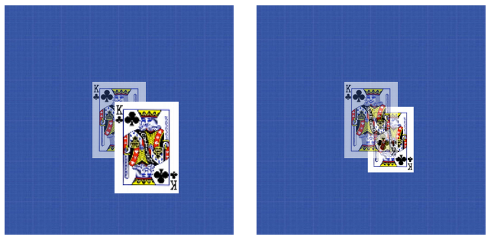
第十三章3D转换
从上图的效果可以看出，当z轴值越大时，元素也离观看者更近，从视觉上元素就变得更大；反之其值越小时，元素也离观看者更远，从视觉上元素就变得更小。

Slide 27
第十三章3D转换
在CSS3中3D位移除了translate3d()函数之外还有translateZ()函数。translateZ()函数的功能是让元素在3D空间沿Z轴进行位移，其基本使用语法如下：
translate(t)
取值说明如下：
t：指的是Z轴的向量位移长度。
使用translateZ()函数可以让元素在Z轴进行位移，当其值为负值时，元素在Z轴越移越远，导致元素变得较小。反之，当其值为正值时，元素在Z轴越移越近，导致元素变得较大。

Slide 28
第十三章3D转换
将示例中的translate3d()函数换成translateZ()函数：
.s1 img:nth-child(2){
z-index: 2;
-webkit-transform: translateZ(200px);
-moz-transform: translateZ(200px);
-ms-transform: translateZ(200px);
-o-transform: translateZ(200px);
transform: translateZ(200px);
}
.s2 img:nth-child(2){
z-index: 2;
-webkit-transform: translateZ(-200px);
-moz-transform: translateZ(-200px);
-ms-transform: translateZ(-200px);
-o-transform: translateZ(-200px);
transform: translateZ(-200px);
}

Slide 29
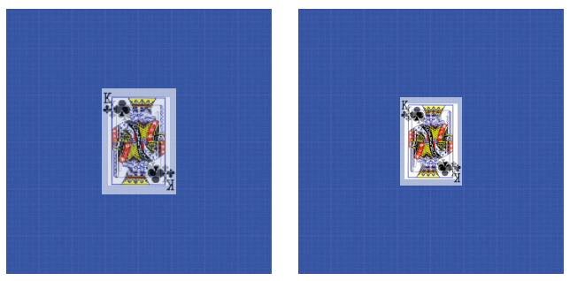
第十三章3D转换
translateZ()函数仅让元素在Z轴进行位移，当其值越大时，元素离观看者越近，视觉上元素放大，反之元素缩小。
translateZ()函数在实际使用中等同于translate3d(0,0,tz)。仅从视觉效果上看，translateZ()和translate3d(0,0,tz)函数功能非常类似于二维空间的scale()缩放函数，但实际上完全不同。translateZ()和translate3d(0,0,tz)变形是发生在Z轴上，而不是X轴和Y轴。当使用3D变形，能够在一Z轴上移动一个元素确实有很大的好处，比如说在创建一个3D立方体的盒子之时。

Slide 30
第十三章3D转换
b、3D缩放
CSS3 3D变形中的缩放主要有scaleZ()和scale3d()两种函数，当scale3d()中X轴和Y轴同时为1，即scale3d(1,1,sz)，其效果等同于scaleZ(sz)。通过使用3D缩放函数，可以让元素在Z轴上按比例缩放。默认值为１，当值大于１时，元素放大，反之小于１大于0.01时，元素缩小。其使用语法如下：
scale3d(sx,sy,sz)
其取值说明如下：
sx：横向缩放比例；
sy：纵向缩放比例；
sz：Z轴缩放比例；

Slide 31
第十三章3D转换
scaleZ(s)
其取值说明如下：
s：指定元素每个点在Z轴的比例。
scaleZ(-1)定义了一个原点在Z轴的对称点（按照元素的变换原点）。
scaleZ()和scale3d()函数单独使用时没有任何效果，需要配合其他的变形函数一起使用才会有效果。
下面我们来看一个实例，为了能看到scaleZ()函数的效果，我们添加了一个rotateX(45deg)功能：

Slide 32
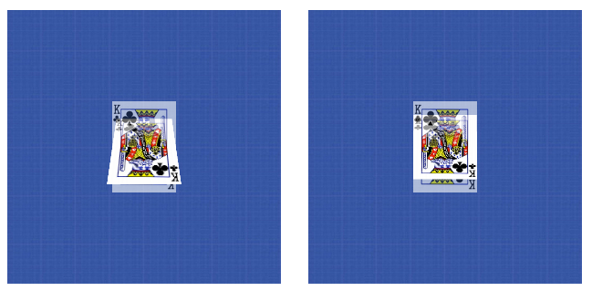
第十三章3D转换
示例：3D缩放

Slide 33
第十三章3D转换
c、3D旋转
CSS3新增三个旋转函数：rotateX()、rotateY()和rotateZ()。
使用rotateX()函数允许一个元素围绕X轴旋转；rotateY()函数允许一个元素围绕Y轴旋转；最后rotateZ()函数允许一个元素围绕Z轴旋转。
rotateX()函数指定一个元素围绕X轴旋转，旋转的量被定义为指定的角度；如果值为正值，元素围绕X轴顺时针旋转；反之，如果值为负值，元素围绕X轴逆时针旋转。其基本语法如下：
rotateX(a)
其中a指的是一个旋转角度值，其值可以是正值也可以是负值。

Slide 34
第十三章3D转换
rotateY()函数指定一个元素围绕Y轴旋转，旋转的量被定义为指定的角度；如果值为正值，元素围绕Y轴顺时针旋转；反之，如果值为负值，元素围绕Y轴逆时针旋转。其基本语法如下：
rotateY(a)
其中a指的是一个旋转角度值，其值可以是正值也可以是负值。
rotateZ()函数和其他两个函数功能一样的，区别在于rotateZ()函数指定一个元素围绕Z轴旋转。其基本语法如下：
rotateZ(a)
rotateZ()函数指定元素围绕Z轴旋转，如果仅从视觉角度上看，rotateZ()函数让元素顺时针或逆时针旋转，并且效果和rotate()效果等同，但他不是在2D平面的旋转。

Slide 35
第十三章3D转换
在三维空间里，除了rotateX()、rotateY()和rotateZ()函数可以让一个元素在三维空间中旋转之外，还有一个属性rotate3d()函数。在3D空间，旋转有三个程度的自由来描述一个转动轴。轴的旋转是由一个[x,y,z]向量并经过元素原点。其基本语法如下：
rotate3d(x,y,z,a)
rotate3d()中取值说明：
x：是一个0到１之间的数值，主要用来描述元素围绕X轴旋转的矢量值；
y：是一个０到１之间的数值，主要用来描述元素围绕Y轴旋转的矢量值；
z：是一个０到１之间的数值，主要用来描述元素围绕Z轴旋转的矢量值；
a：是一个角度值，主要用来指定元素在3D空间旋转的角度，如果其值为正值，元素顺时针旋转，反之元素逆时针旋转。
前面介绍的三个旋转函数功能等同：
rotateX(a)函数功能等同于rotate3d(1,0,0,a)
rotateY(a)函数功能等同于rotate3d(0,1,0,a)
rotateZ(a)函数功能等同于rotate3d(0,0,1,a)

Slide 36
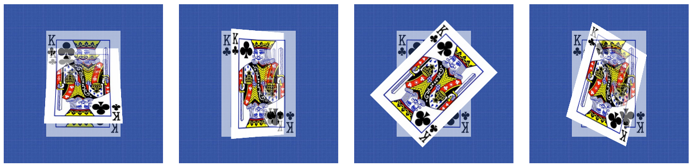
第十三章3D转换
示例：3D旋转

Slide 37
第十三章3D转换
d、3D倾斜
倾斜是二维变形，不能在三维空间变形。元素可能会在X轴和Y轴倾斜，然后转化为三维，但它们不能在Z轴倾斜。

Slide 38
第十三章3D转换
多重变形
在CSS3中，不管是2D变形还是3D变形，我们都可以使用多重变形，他们之间使用空格分隔，具体的语法如下：
transform: <transform-function> <transform-function> *
其中transfrom-function是指CSS3中的任何变形函数。我们来看一个使用多重变形制作的立方体。
分别看一下2D变形制作的立方体和3D变形制作的立方体

Slide 39
第十三章3D转换
2、 transform-origin
语法： | transform-origin: x-axis y-axis z-axis;
说明： | transform-origin属性允许您更改转换元素的位置。 2D转换元素可以改变元素的X和Y轴。 3D转换元素，还可以更改元素的Z轴。 x-axis：定义视图被置于 X 轴的何处。 y-axis：定义视图被置于 Y 轴的何处。 z-axis：定义视图被置于 Z 轴的何处。

Slide 40
第十三章3D转换
例如：
<style>
#div1
{
position: relative;
height: 200px;
width: 200px;
margin: 100px;
padding:10px;
border: 1px solid black;
}
<body>
<div id="div1">
<div id="div2">HELLO</div>
</div>
</body>
#div2
{
padding:50px;
position: absolute;
border: 1px solid black;
background-color: red;
transform: rotate(45deg);
transform-origin:20% 40%;
-ms-transform: rotate(45deg); /* IE 9 */
-ms-transform-origin:20% 40%; /* IE 9 */
-webkit-transform: rotate(45deg); /* Safari and Chrome */
-webkit-transform-origin:20% 40%; /* Safari and Chrome */
}
</style>

Slide 41
第十三章3D转换
3、transform-style
语法： | transform-style: flat|preserve-3d;
说明： | transform-style属性指定嵌套元素是怎样在三维空间中呈现。 注意： 使用此属性必须先使用 transform 属性. flat：子元素将不保留其 3D 位置。 preserve-3d：子元素将保留其 3D 位置。

Slide 42
第十三章3D转换
例如：
<style>
#div1{
position: relative;
height: 200px;
width: 200px;
margin: 100px;
padding:10px;
border: 1px solid black;
}
<body>
<div id="div1">
<div id="div2">HELLO
<div id="div3">YELLOW</div>
</div>
</div>
</body>
#div2{
padding:50px;
position: absolute;
border: 1px solid black;
background-color: red;
transform: rotateY(60deg);
transform-style: preserve-3d;
-webkit-transform: rotateY(60deg); /* Safari and Chrome */
-webkit-transform-style: preserve-3d; /* Safari and Chrome */
}
#div3{
padding:40px;
position: absolute;
border: 1px solid black;
background-color: yellow;
transform: rotateY(-60deg);
-webkit-transform: rotateY(-60deg); /* Safari and Chrome */
}
</style>

Slide 43
第十三章3D转换
4、perspective
语法： | perspective: number|none;
说明： | 这个属性允许你改变3D元素是怎样查看透视图。 定义时的perspective属性，它是一个元素的子元素，透视图，而不是元素本身。 注意：perspective 属性只影响 3D 转换元素。 提示: 请与 perspective-origin 属性一同使用该属性，这样您就能够改变 3D 元素的底部位置。 number：元素距离视图的距离，以像素计。 none：默认值。与 0 相同。不设置透视。

Slide 44
第十三章3D转换
例如：
<style>
#div1
{
position: relative;
height: 150px;
width: 150px;
margin: 50px;
padding:10px;
border: 1px solid black;
perspective:150;
-webkit-perspective:150; /* Safari and Chrome */
}
<body>
<div id="div1">
<div id="div2">HELLO</div>
</div></div>
</body>
#div2
{
padding:50px;
position: absolute;
border: 1px solid black;
background-color: red;
transform: rotateX(45deg);
-webkit-transform: rotateX(45deg); /* Safari and Chrome */
}
</style>

Slide 45
第十三章3D转换
5、perspective-origin
语法： | perspective-origin: x-axis y-axis;
说明： | perspective-origin 属性定义 3D 元素所基于的 X 轴和 Y 轴。该属性允许您改变 3D 元素的底部位置。 定义时的perspective -origin属性，它是一个元素的子元素，透视图，而不是元素本身。 x-axis：定义该视图在 x 轴上的位置。默认值：50%。可能的值：left、center、right、length、% y-axis：定义该视图在 y 轴上的位置。默认值：50%。可能的值：top、center、bottom、 length、%

Slide 46
第十三章3D转换
例如：
<style>
#div1{
position: relative;
height: 150px;
width: 150px;
margin: 50px;
padding:10px;
border: 1px solid black;
perspective:150;
perspective-origin: 10% 10%;
-webkit-perspective:150; /* Safari and Chrome */
-webkit-perspective-origin: 10% 10%; /* Safari and Chrome */
}
<body>
<div id="div1">
<div id="div2">HELLO</div>
</div>
</body>
#div2
{
padding:50px;
position: absolute;
border: 1px solid black;
background-color: red;
transform: rotateX(45deg);
-webkit-transform: rotateX(45deg); /* Safari and Chrome */
}

Slide 47
第十三章3D转换
6、backface-visibility
语法： | backface-visibility: visible|hidden;
说明： | backface-visibility 属性定义当元素不面向屏幕时是否可见。 如果在旋转元素不希望看到其背面时，该属性很有用。 visible：背面是可见的。 hidden：背面是不可见的。

Slide 48
第十三章3D转换
例如：
<style>
div
{
position:relative;
height:60px;
width:60px;
background-color:red;
transform:rotateY(180deg);
-webkit-transform:rotateY(180deg); /* Chrome and Safari */
-moz-transform:rotateY(180deg); /* Firefox */
}
<body>
<div id="div1">DIV 1</div>
<div id="div2">DIV 2</div>
</body>
#div1
{
-webkit-backface-visibility:hidden;
-moz-backface-visibility:hidden;
-ms-backface-visibility:hidden;
}
#div2
{
-webkit-backface-visibility:visible;
-moz-backface-visibility:visible;
-ms-backface-visibility:visible;
}
</style>

Slide 49
第十三章3D转换
上面的示例代码中注意几个类名：
类名stage表明舞台元素，类名container表明父容器，还有container里面的变换子元素。
这是标准的嵌套3D变换结构：
舞台（perspective,perspective-origin）
父容器（transform-style: preserve3d）（各种变换）
子元素（各种变换）
子元素（各种变换）
子元素（各种变换）
...
还有无嵌套的3D变换结构：
舞台（perspective,perspective-origin）
子元素（各种变换）
子元素（各种变换）
子元素（各种变换）
...

Slide 50
第十三章3D转换
（1）perspective（参考以上类名stage中的使用）
用法：应用于舞台元素，为元素定义perspective属性时，其子元素会获得透视效果。
作用：定义3D 元素距视图的距离（视距），单位是像素。可以理解为距物体多远进行观察，因此这个值越小，距离元素物体更近，3D效果越明显；该值越大，距离元素物体越远，3D效果越不明显，因为远远看的只见一坨东西。
注意：在实际应用中，可以通过设置多个舞台元素，使子元素的变换相对于各自的舞台实现，那么每一个舞台下的元素变换所产生的视觉效果都是一致的
（2）perspective-origin（参考以上类名stage中的使用）
用法：应用于舞台元素，与perspective配合使用，子元素会获得透视效果
作用：可以理解为眼睛所看的位置，默认舞台中心点
注意：几种设置方法，如
perspective-origin: 0px 100px; （使用具体数值）
perspective-origin: 0% 50%; （使用百分比）
perspective-origin: left center; （共3种： left/center/right）

Slide 51
第十三章3D转换
（3）transform-style: preserve-3d（参考以上类名container中的使用）
用法：用于动画子元素的父元素，也就是容器
作用：具有两个作用，首先使子元素具有透视效果，其次使子元素保留父元素的3D位置。
注意：这个属性究竟有什么用？和perspective有什么干系？
——该属性是为了嵌套3D元素而使用的！perspective和transform-style各自使得子元素具有3D透视效果，并且transform-style:preserve-3d使子元素保留父元素的3D位置，简单来说就是嵌套。如果不需要嵌套3D元素，就不需要这个属性。
（4）backface-visibility: hidden（参考以上做3D变换的子元素中的使用）
用法：用于动画子元素
作用：3D透视下，默认是可以透过背面看到正面的内容（参见第三点的效果），可根据需要设置为不可见。

Slide 52
第十三章3D转换
2
CSS3动画的原理及应用场景
1、CSS3 动画简介
通过 CSS3，我们能够创建动画，
这可以在许多网页中取代动画图片、Flash 动画以及 JavaScript。
过渡动画
第一种叫过渡（transition）动画，就是从初始状态过渡到结束状态这个过程中所产生的动画。所谓的状态就是指大小、位置、颜色、变形（transform）等等这些属性。css过渡只能定义首和尾两个状态，所以是最简单的一种动画。
关键帧动画
第二种叫做关键帧（keyframes）动画。不同于第一种的过渡动画只能定义首尾两个状态，关键帧动画可以定义多个状态，或者用关键帧来说的话，过渡动画只能定义第一帧和最后一帧这两个关键帧，而关键帧动画则可以定义任意多的关键帧，因而能实现更复杂的动画效果。

Slide 53
第十三章3D转换
2、关键帧
keyframes翻译成中文，是“关键帧”的意思，如果用过flash应该对这个比较好理解，当然不会flash也没有任何问题。
使用transition属性也能够实现过渡动画效果，但是略显粗糙，因为不能够更为精细的控制动画过程，比如只能够在指定的时间段内总体控制某一属性的过渡，而animation属性则可以利用@keyframes将指定时间段内的动画划分的更为精细一些。

Slide 54
第十三章3D转换
通过 @keyframes 规则，您能够创建动画。
创建动画的原理是，将一套 CSS 样式逐渐变化为另一套样式。
在动画过程中，您能够多次改变这套 CSS 样式。
以百分比来规定改变发生的时间，或者通过关键词 "from" 和 "to"，等价于 0% 和 100%。
0% 是动画的开始时间，100% 动画的结束时间。
为了获得最佳的浏览器支持，您应该始终定义 0% 和 100% 选择器。
注释：请使用动画属性来控制动画的外观，同时将动画与选择器绑定。

Slide 55
第十三章3D转换
语法： | @keyframes animationname {keyframes-selector {css-styles;}}
说明： | 参数解析: 1.animationname:声明动画的名称。 2.keyframes-selector:用来划分动画的时长，可以使用百分比形式，也可以使用 "from" 和 "to"的形式。 "from" 和 "to"的形式等价于 0% 和 100%。 建议始终使用百分比形式。

Slide 56
第十三章3D转换
@keyframes myfirst
{
from {background: red;}
to {background: yellow;}
}
@-moz-keyframes myfirst /* Firefox */
{
from {background: red;}
to {background: yellow;}
}
@-webkit-keyframes myfirst /* Safari 和 Chrome */
{
from {background: red;}
to {background: yellow;}
}
@-o-keyframes myfirst /* Opera */
{
from {background: red;}
to {background: yellow;}
}

Slide 57
第十三章3D转换
3、CSS3 动画的应用
当您在 @keyframes 中创建动画时，
请把它捆绑到某个选择器，否则不会产生动画效果。
通过规定至少以下两项 CSS3 动画属性，即可将动画绑定到选择器：
规定动画的名称
规定动画的时长
把动画绑定到元素上，我们可以使用animation属性。

Slide 58
第十三章3D转换
把 "myfirst" 动画捆绑到 div 元素，时长：5 秒：
<style>
div
{
width:100px;
height:100px;
background:red;
animation:myfirst 5s;
-moz-animation:myfirst 5s; /* Firefox */
-webkit-animation:myfirst 5s; /* Safari and Chrome */
-o-animation:myfirst 5s; /* Opera */
}
@keyframes myfirst
{
from {background:red;}
to {background:yellow;}
}
</style>
注释：您必须定义动画的名称和时长。
如果忽略时长，则动画不会允许，因为默认值是 0

Slide 59
第十三章3D转换
当动画为 25% 及 50% 时改变背景色，然后当动画 100% 完成时再次改变：
<style>
div
{
width:100px;
height:100px;
background:red;
animation:myfirst 5s;
-moz-animation:myfirst 5s; /* Firefox */
-webkit-animation:myfirst 5s; /* Safari and Chrome */
-o-animation:myfirst 5s; /* Opera */
}
@keyframes myfirst
{
0% {background:red;}
25% {background:yellow;}
50% {background:blue;}
100% {background:green;}
}
</style>

Slide 60
第十三章3D转换
改变背景色和位置：
<style>
div
{
width:100px;
height:100px;
background:red;
position:relative;
animation:myfirst 5s;
-moz-animation:myfirst 5s; /* Firefox */
-webkit-animation:myfirst 5s; /* Safari and Chrome */
-o-animation:myfirst 5s; /* Opera */
}
@keyframes myfirst
{
0% {background:red; left:0px; top:0px;}
25% {background:yellow; left:200px; top:0px;}
50% {background:blue; left:200px; top:200px;}
75% {background:green; left:0px; top:200px;}
100% {background:red; left:0px; top:0px;}
}
</style>

Slide 61
第十三章3D转换
规定动画应该无限次播放：
animation:myfirst 5s infinite ;
动画应该轮流反向播放。
animation:myfirst 5s infinite alternate

Slide 62
第十三章3D转换
3、 CSS3 动画子属性详解
CSS3 动画属性
下面的表格列出了 @keyframes 规则和所有动画属性：
属性 | 描述 | CSS
@keyframes | 规定动画。 | 3
animation | 所有动画属性的简写属性，除了 animation-play-state 属性。 | 3
animation-name | 规定 @keyframes 动画的名称。 | 3
animation-duration | 规定动画完成一个周期所花费的秒或毫秒。默认是 0。 | 3
animation-timing-function | 规定动画的速度曲线。默认是 "ease"。 | 3
animation-delay | 规定动画何时开始。默认是 0。 | 3
animation-iteration-count | 规定动画被播放的次数。默认是 1。 | 3
animation-direction | 规定动画是否在下一周期逆向地播放。默认是 "normal"。 | 3
animation-play-state | 规定动画是否正在运行或暂停。默认是 "running"。 | 3
animation-fill-mode | 规定对象动画时间之外的状态。 | 3

Slide 63
第十三章3D转换
1、 animation
语法： | animation: name duration timing-function delay iteration-count direction;
说明： | animation 属性是一个简写属性，用于设置六个动画属性： animation-name animation-duration animation-timing-function animation-delay animation-iteration-count animation-direction 注释：请始终规定 animation-duration 属性，否则时长为 0，就不会播放动画了。

Slide 64
第十三章3D转换
2、 animation-name
语法： | animation-name: keyframename|none;
说明： | animation-name 属性为 @keyframes 动画规定名称。 keyframename：规定需要绑定到选择器的 keyframe 的名称。 none：规定无动画效果（可用于覆盖来自级联的动画）。

Slide 65
第十三章3D转换
3、 animation-duration
语法： | animation-duration: time;
说明： | animation-duration 属性定义动画完成一个周期所需要的时间，以秒或毫秒计。 time：规定完成动画所花费的时间。默认值是 0，意味着没有动画效果。

Slide 66
第十三章3D转换
4、 animation-timing-function
语法： | animation-timing-function: value;
说明： | animation-timing-function 规定动画的速度曲线。 速度曲线定义动画从一套 CSS 样式变为另一套所用的时间。 速度曲线用于使变化更为平滑。 animation-timing-function 使用名为三次贝塞尔（Cubic Bezier）函数的数学函数，来生成速度曲线。您能够在该函数中使用自己的值，也可以预定义的值： linear：动画从头到尾的速度是相同的。 ease：默认。动画以低速开始，然后加快，在结束前变慢。 ease-in：动画以低速开始。 ease-out：动画以低速结束。 ease-in-out：动画以低速开始和结束。 cubic-bezier(n,n,n,n)：在 cubic-bezier 函数中自己的值。可能的值是从 0 到 1 的数值。

Slide 67
第十三章3D转换
除了常用到的 三次贝塞尔曲线 以外，还有个steps() 函数。
steps 函数指定了一个阶跃函数，第一个参数指定了时间函数中的间隔数量（必须是正整数）；第二个参数可选，接受 start 和 end 两个值，指定在每个间隔的起点或是终点发生阶跃变化，默认为 end。

Slide 68
第十三章3D转换
5、 animation-delay
语法： | animation-delay: time;
说明： | animation-delay 属性定义动画何时开始。 animation-delay 值以秒或毫秒计。 time：可选。定义动画开始前等待的时间，以秒或毫秒计。默认值是 0。

Slide 69
第十三章3D转换
6、 animation-iteration-count
语法： | animation-iteration-count: n|infinite;
说明： | animation-iteration-count 属性定义动画的播放次数。 n：定义动画播放次数的数值。 Infinite：规定动画应该无限次播放。

Slide 70
第十三章3D转换
7、 animation-direction
语法： | animation-direction: normal|alternate;
说明： | animation-direction 属性定义是否应该轮流反向播放动画。 如果 animation-direction 值是 "alternate"，则动画会在奇数次数（1、3、5 等等）正常播放，而在偶数次数（2、4、6 等等）向后播放。 normal：默认值。动画应该正常播放。 alternate：动画应该轮流反向播放。

Slide 71
第十三章3D转换
8、 animation-play-state
语法： | animation-play-state: paused|running;
说明： | animation-play-state 属性规定动画正在运行还是暂停。 注释：您可以在 JavaScript 中使用该属性，这样就能在播放过程中暂停动画。 paused：规定动画已暂停。 running：规定动画正在播放。

Slide 72
第十三章3D转换
9、 animation-fill-mode
语法： | animation-fill-mode : none | forwards | backwards | both;
说明： | animation-fill-mode 属性规定动画在播放之前或之后，其动画效果是否可见。 none：不改变默认行为。 forwards：规定动画正在播放。 backwards：在 animation-delay 所指定的一段时间内，在动画显示之前，应用开始属性值（在第一个关键帧中定义）。 both：向前和向后填充模式都被应用。

Slide 73
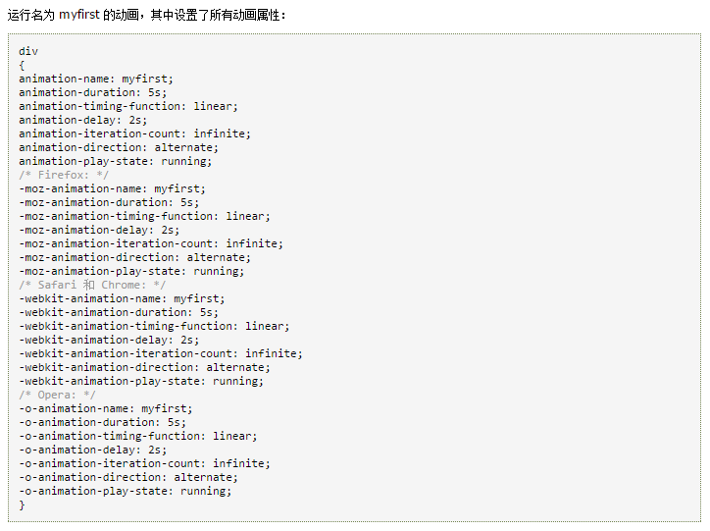
第十三章3D转换

Slide 74
第十三章3D转换
与上面的动画相同，但是使用了简写的动画 animation 属性：
div {
animation: myfirst 5s linear 2s infinite alternate; /* Firefox: */
-moz-animation: myfirst 5s linear 2s infinite alternate; /* Safari 和 Chrome: */
-webkit-animation: myfirst 5s linear 2s infinite alternate; /* Opera: */
-o-animation: myfirst 5s linear 2s infinite alternate;
}

Slide 75
本章完

